Slide 1
PLANIFICACIÓN CLASES VIRTUALES HISTORIA, GEOGRAFÍA Y CS. SOCIALES 6° BÁSICO A SEMANA N° 38 FECHA : 14 al 18 de diciembre de 2020.
Colegio Jean Piaget
Mi escuela, un lugar para aprender y crecer en un ambiente seguro y saludable

Slide 2
ASIGNATURA /CURSO | Historia, Geografía y Cs. Sociales / 6°A
NOMBRE DEL PROFESOR/A | Daniela Carreño Salinas
OBJETIVO DE APRENDIZAJE PRIORIZACIÓN NIVEL 1 | OA08 Comparar diferentes visiones sobre el quiebre de la democracia en Chile, el régimen o dictadura militar y el proceso de recuperación de la democracia a fines del siglo XX, considerando los distintos actores, experiencias y puntos de vista, y el consenso actual con respecto al valor de la democracia.
INDICADORES DE EVALUACIÓN PARA OA | Describen, basándose en fuentes dadas, la situación política y económica general de Chile en los años previos al golpe de Estado de 1973. Contrastan distintas visiones sobre las condiciones previas al golpe de militar de 1973, utilizando fuentes orales y escritas. Reconocen la importancia de resguardar el estado de derecho en una democracia. Emiten opiniones sobre la importancia del reconocimiento y resguardo de los derechos humanos a partir del conocimiento y reflexión acerca de las violaciones a estos derechos por parte del Estado durante el régimen o dictadura militar.
CONTENIDO /HABILIDADES | Golpe de Estado de 1973 y la violación a los DD.HH durante la dictadura militar en Chile. / H. Formular y responder preguntas para profundizar sobre temas de su interés, con relación al pasado, al presente o al entorno geográfico. I. Fundamentar opiniones frente a temas estudiados en el nivel, utilizando fuentes, datos y evidencia.
OBJETIVO DE LA CLASE | Retroalimentar aprendizajes evaluados con los indicadores de evaluación: Describen, basándose en fuentes dadas, la situación política y económica general de Chile en los años previos al golpe de Estado de 1973. Contrastan distintas visiones sobre las condiciones previas al golpe de militar de 1973, utilizando fuentes orales y escritas.
EVALUACIÓN | Responder ticket de salida (https://forms.gle/QPXxbARYfzqcj83s5) enviar a daniela.carreno@colegio-jeanpiaget.cl o al wsp +569 41745325 el día viernes 18 de diciembre.

Slide 3
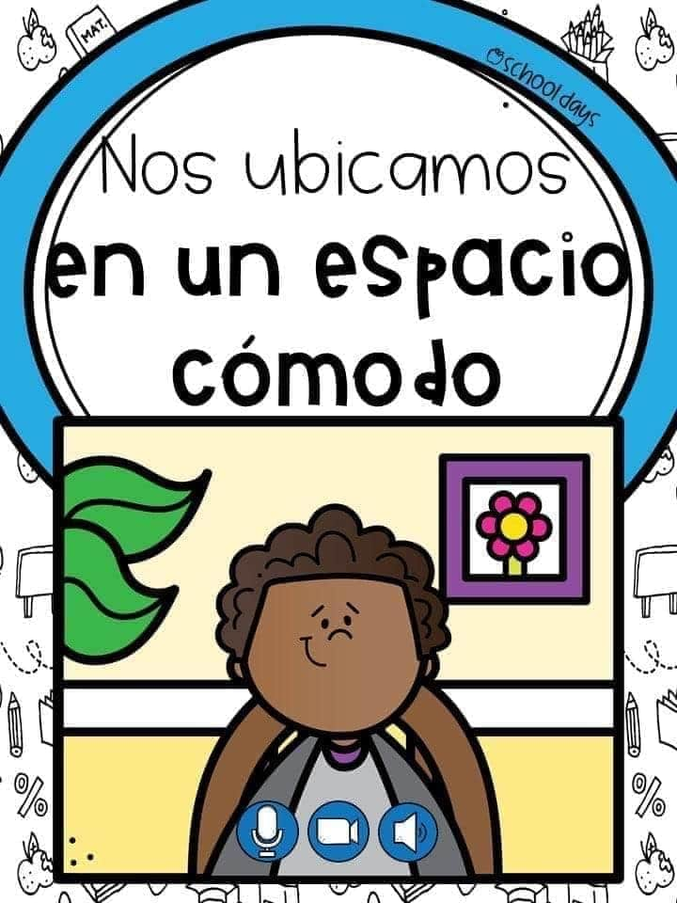

Slide 6
Importante:
Cuándo esté la animación de un lápiz, significa que debes escribir en tu cuaderno
Cuándo esté esta animación de una cámara fotográfica, significa que debes mandar reporte sólo de esa actividad (una foto de la actividad)
Cuándo esté esta animación de un libro, significa que debes trabajar en tu libro de Historia.
Cuándo esté esta animación de un signo de pregunta, significa que debes pensar y analizar, sin escribir en tu cuaderno. Responder de forma oral.

Slide 7
Resultados de Evaluación (Fecha: 02/12/2020)
Indicador de Evaluación 1 | Cantidad de estudiantes | %
LOGRADO | 2/20 | 10%
MEDIANAMENTE LOGRADO | 18/20 | 90%
NO LOGRADO | 0/20 | 0%
Indicador de Evaluación 2 | Cantidad de estudiantes | %
LOGRADO | 9/20 | 45%
MEDIANAMENTE LOGRADO | 10/20 | 50%
NO LOGRADO | 1/20 | 5%

Slide 8
Estos fueron los resultados obtenidos en cada una de las preguntas de la evaluación

Slide 9
Preguntas
1) ¿En qué consistió el periodo de Guerra Fría? | 14/20
2) ¿Qué países estuvieron involucrados en esta competencia? | 17/20
3) Según la fuente histórica, ¿Por qué la elección del presidente Salvador Allende, agudizó aún más la polarización? | 18/20
4) De acuerdo al siguiente texto, infiere ¿Por qué Estados Unidos comienza un complot militar tras la elección de Allende? | 19/20
5) De acuerdo a la fuente histórica, ¿Por qué la oposición quería desestabilizar la economía? | 18/20
6) ¿Qué medidas que tomó la dictadura militar, suprimieron los derechos de las personas? Menciona dos. | 17/20
7) La canción "Vuelvo para vivir" habla sobre unas medidas llevadas a cabo por la dictadura o régimen militar, refiriéndose a: | 10/20
8) Infiere, ¿A qué se refiere la frase de la canción "Bajo el rostro nuevo de cemento, vive el mismo pueblo de hace tiempo. Esperando siguen los hambrientos, más justicia, menos monumentos"? | 17/20
9) De acuerdo a la fuente histórica, ¿Qué violaciones a los derechos humanos se cometieron durante el régimen militar? | 18/20
10) ¿En la actualidad, ¿Ocurren violaciones a los derechos humanos de las personas? ¿Por qué ocurren, si estamos en una democracia? | 20/20

Slide 10
Observemos con mucha atención el siguiente video, toma apuntes de lo que allí se presenta:
https://www.youtube.com/watch?v=SdGmq5GH68Y
https://www.youtube.com/watch?v=vSsJQ1UsIpE

Slide 11
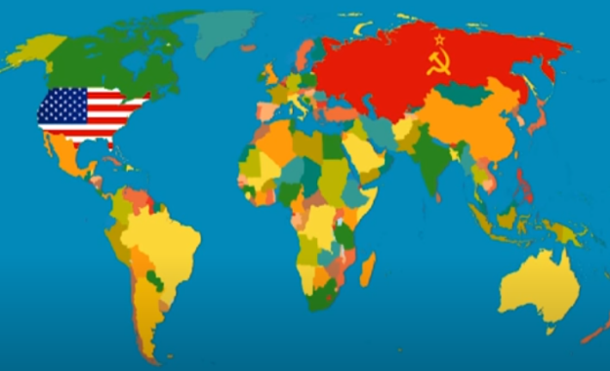
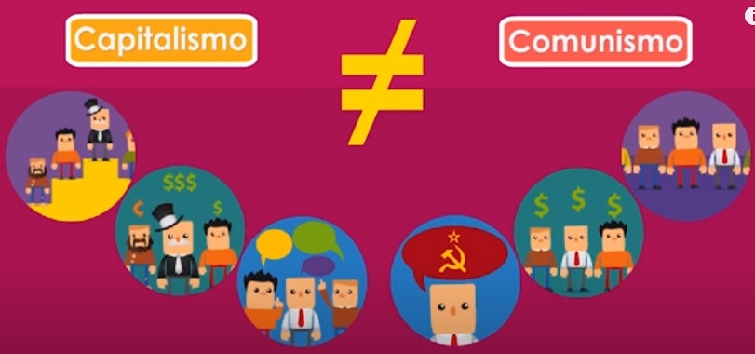
¿Qué años abarcaron la Guerra Fría?
1945 a 1989
¿Qué superpotencias se vieron involucrados?
EE.UU y la URSS.
¿De qué se trataba el conflicto?
¿Qué modelos ideológicos se enfrentaron?
No fue un conflicto armado, sino una competencia por lograr el predominio mundial
El capitalismo y el comunismo.

Slide 12
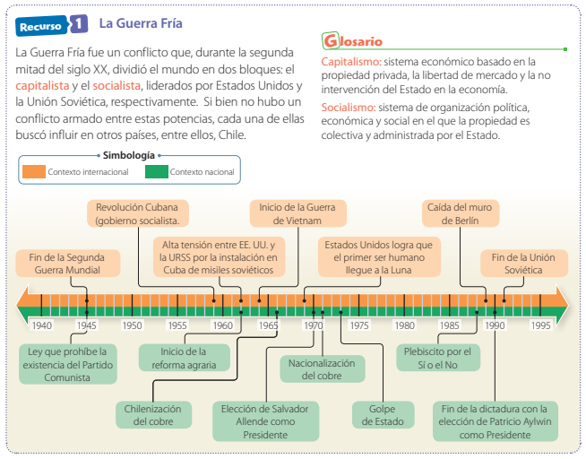
Abre tu libro en la página 150
¿En qué año comienzan y terminan?, ¿Qué períodos de la historia abarcan?

Slide 13
En la página 151 de tu libro, se presentan fuentes historiográficas. Léelas con mucha atención:
¿Cómo se relaciona el contexto político nacional con el internacional en la segunda mitad del siglo XX?

Slide 14
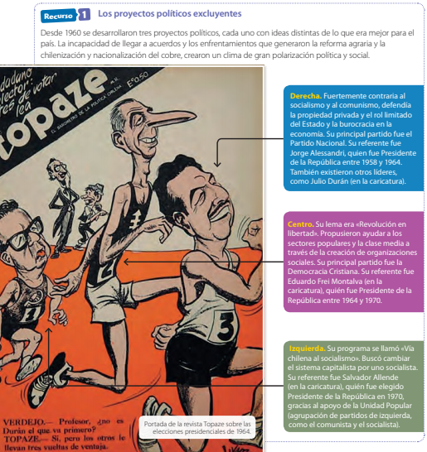
En la página 152 de tu libro, se presenta una infografía:
¿Qué situación está representando la caricatura?

Slide 15
En la página 153 de tu libro hay fuentes historiográficas:

Slide 16
¿Por qué la polarización política y social que venía desde la década de 1960 es una causa del golpe de Estado de 1973?

Slide 17
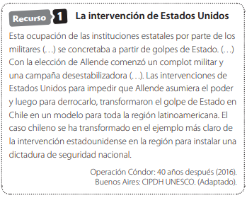
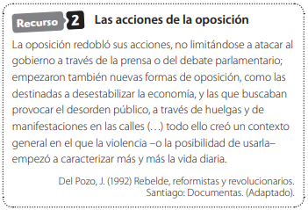
TICKET DE SALIDA
HISTORIA, GEOGRAFÍA Y CS. SOCIALES
SEMANA 38
Nombre: _______________________________________
Lee las siguiente fuentes históricas:

Slide 18
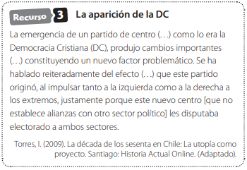
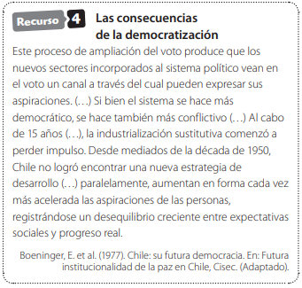
2) ¿Cuáles son las causas del golpe de Estado que mencionan los autores?
3) ¿Los autores estarían de acuerdo entre ellos si debatieran sobre las causas del golpe de Estado?, ¿por qué?
4) ¿Cuál de los recursos consideras que explica de mejor forma las causas del golpe de Estado?, ¿por qué?
5) Si durante el siglo XX se vivió un proceso de democratización de la sociedad chilena, ¿por qué en 1973 se produjo un golpe de Estado?
Ticket disponible en https://forms.gle/QPXxbARYfzqcj83s5

